Slide 1


Платон: мир идей, учение о душе и идеальное государство
Автор презентации: Presentacium.ru

Slide 2

Введение
В презентации мы рассмотрим учение Платона о мире идей, структуре души и идеальном государстве. Особое внимание уделим основным принципам идеального государства, типам людей и роли философии в нём. Также разберём, как идеи Платона повлияли на развитие философии и сравним мир идей с материальным миром.

Slide 3

Идеи Платона: основные концепции
Идеи Платона включают учение об идеях как вечных и неизменных сущностях, которые являются основой всего сущего.
Согласно его теории, душа человека состоит из трёх частей: рациональной, духовной и вожделеющей, что определяет его поведение и поступки.
Платон также разработал концепцию идеального государства, в котором правят философы, способные постигать идеи и управлять на основе разума, что, по его мнению, обеспечит справедливость и порядок в обществе.

Slide 4


Мир идей Платона
Платон считал, что мир идей является вечной и неизменной реальностью, которая существует вне времени и пространства. Он утверждал, что идеи представляют собой совершенные образцы всех вещей, которые существуют в нашем мире. По его мнению, идеи имеют иерархическую структуру, где высшие идеи, такие как Добро, Истина и Красота, являются наиболее важными и совершенными.

Slide 5

Идеальный правитель в учении Платона
1
2
Идеальный правитель в учении Платона — это философ-философ, обладающий глубокими знаниями и высокими моральными качествами. Согласно Платону, правитель должен стремиться к справедливости и истине, руководствуясь не личными интересами, а благом государства.
В идеальном государстве Платона правитель выступает не только как законодатель, но и как пример для подражания, воплощая в себе идеалы мудрости и добродетели.

Slide 6

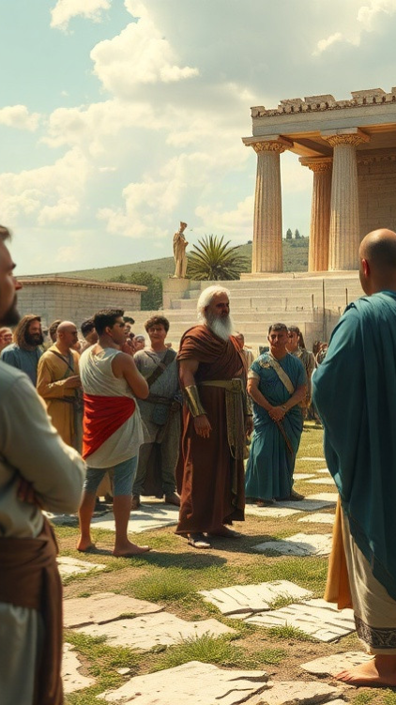
Государство Платона: основные принципы
Идеальное государство Платона строится на разделении общества на три класса: правители-философы, воины-стражи и ремесленники-земледельцы.
Правители-философы составляют элиту общества и занимаются управлением, их число должно быть ограничено небольшим количеством, порядка десяти.
Каждый класс выполняет свои функции для обеспечения гармонии и справедливости в государстве, при этом строго соблюдается иерархия и порядок.

Slide 7

Типы людей по Платону
Платон выделял три типа людей в соответствии с их душевными способностями: ремесленники и крестьяне, составляющие большинство, обладают преобладанием вожделеющей души и занимаются физическим трудом; воины, в их душе преобладает благородная страсть и стремление к чести и славе; философы и правители обладают развитым разумом и стремятся к истине и мудрости, что делает их наиболее подходящими для управления государством. Эта классификация основана на представлениях о трёх частях души: вожделеющей, страстной и разумной.

Slide 8
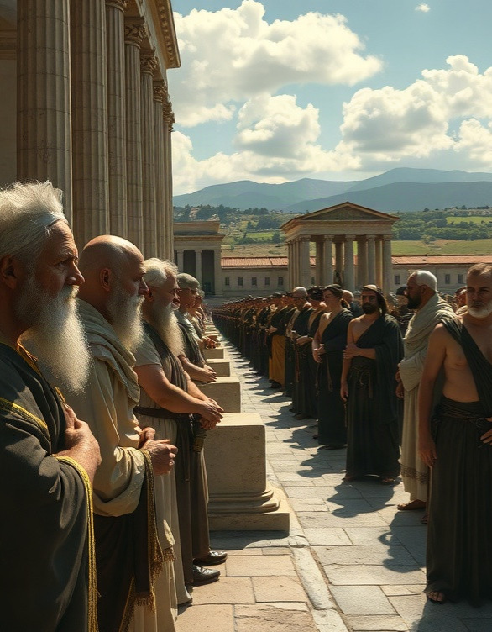
Идеальное государство: структура
Идеальное государство, по Платону, состоит из трёх сословий: правителей (философов), воинов (стражей) и производителей (ремесленников и земледельцев). Численность каждого сословия должна соответствовать геометрической пропорции, где правители составляют 1/5 от общего числа граждан, воины — 2/5, а производители — 2/5. Такая структура обеспечивает гармонию и стабильность в обществе, способствует реализации идеи справедливости и общего блага.

Slide 9

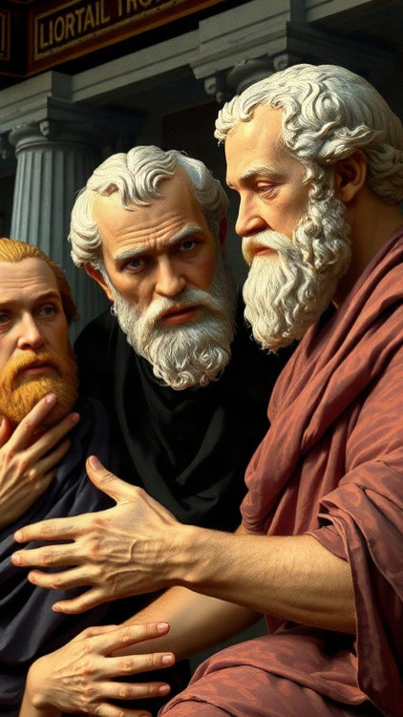
Критика идеального государства Платона
Древнегреческие философы, включая Аристотеля, критиковали модель идеального государства Платона, указывая на её утопичность и нереализуемость на практике.
Например, Аристотель считал, что предложенная Платоном структура государства не учитывает естественные склонности и желания людей, что делает её несостоятельной.
В результате многие аспекты платоновской модели были восприняты как оторванные от реальности и практически неприменимые в жизни греческих полисов.

Slide 10

Связь мира идей с государством
1
В философии Платона мир идей является прообразом всего сущего, на основе которого формируется реальность.
2
Государство, по мнению философа, должно быть организовано с учётом иерархии идей, где справедливость и мудрость лежат в основе идеального порядка. Платон выделяет три класса в идеальном государстве: правители, стражи и производители, каждый из которых выполняет свою роль для достижения гармонии и благополучия в обществе.

Slide 11
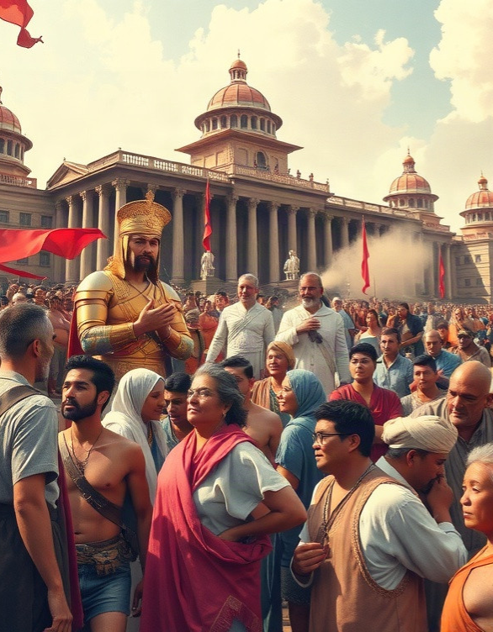
Роль души в идеальном государстве
Согласно Платону, душа в идеальном государстве играет ключевую роль в формировании гармоничного общества, где каждый гражданин стремится к добродетели и справедливости. Гармоничное развитие души предполагает три части: разумную, волевую и страстную, которые соответствуют трём классам граждан — философам-правителям, воинам-стражам и ремесленникам-производителям. Только через воспитание и образование можно достичь идеального баланса между этими частями души и создать справедливое государство, основанное на мудрости и добродетели.

Slide 12

Примеры из жизни в учении Платона
1
В учении Платона можно найти пример из жизни, описанный в «Государстве», где три сословия — философы-правители, воины-стражи и ремесленники — соотносятся с тремя частями души: разумной, волевой и желающей.
2
Платон утверждал, что в идеальном государстве 5040 граждан должны быть разделены на эти сословия в соответствии с их природой и способностями.
3
Это соотношение позволяет создать гармоничное общество, где каждый вносит свой вклад в общее благо, и подтверждается его теорией о справедливом правлении.

Slide 13


Влияние идей Платона на философию
Диаграмма показывает, как идеи Платона повлияли на различные области философии. Около 30% влияния приходится на политическую философию, 25% — на этику, 20% — на теорию познания, 15% — на эстетику и 10% — на философию религии.
Параметры представлены в виде процентных долей.

Slide 14

Спасибо за внимание!
Спасибо за внимание. В этой презентации мы рассмотрели ключевые аспекты философии Платона, включая его учение о мире идей, структуре души и идеальном государстве. Мы также обсудили основные принципы и критику его концепций, а также связь между миром идей и идеальным государством.

